Slide 1
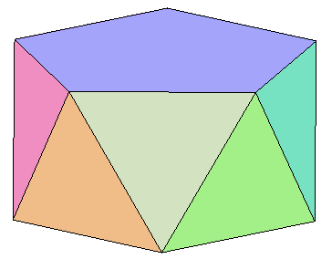
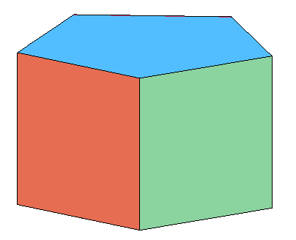
13. ПОЛУПРАВИЛЬНЫЕ МНОГОГРАННИКИ
Гранями полуправильного многогранника являются правильные многоугольники, возможно, с разным числом сторон, и в его вершинах сходится одинаковое число граней.
К полуправильным многогранникам относятся правильные n-угольные призмы, все ребра которых равны, и, так называемые, антипризмы с равными ребрами. На рисунке изображены правильная пятиугольная призма и пятиугольная антипризма.
Notes:
В режиме слайдов формулировки появляются после кликанья мышкой

Slide 2
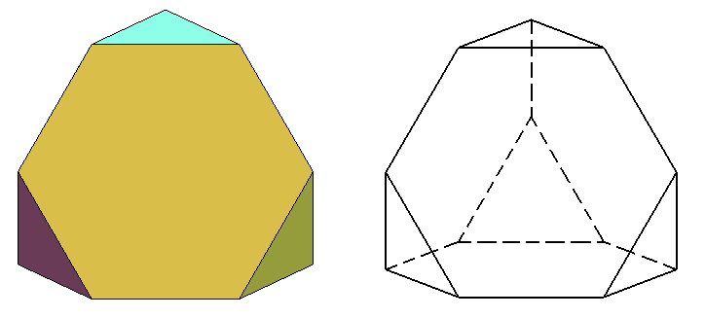
Кроме этих двух бесконечных серий полуправильных многогранников, имеется еще 13 полуправильных многогранников, которые впервые открыл и описал Архимед - это тела Архимеда.
Самые простые из них получаются из правильных многогранников операцией "усечения", состоящей в отсечении плоскостями углов многогранника. Если срезать углы тетраэдра плоскостями, каждая из которых отсекает третью часть его ребер, выходящих из одной вершины, то получим усеченный тетраэдр.

Slide 3
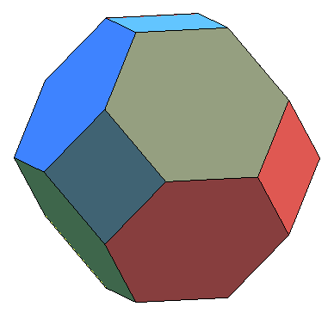
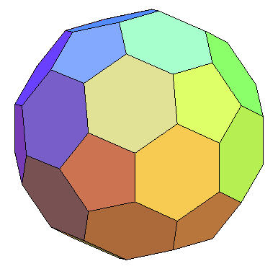
Если указанным образом срезать вершины октаэдра и икосаэдра, то получим соответственно усеченный октаэдр и усеченный икосаэдр. Обратите внимание на то, что поверхность футбольного мяча изготавливают в форме поверхности усеченного икосаэдра.

Slide 4
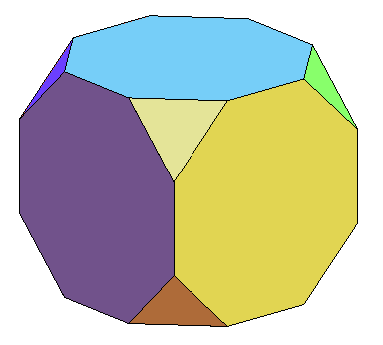
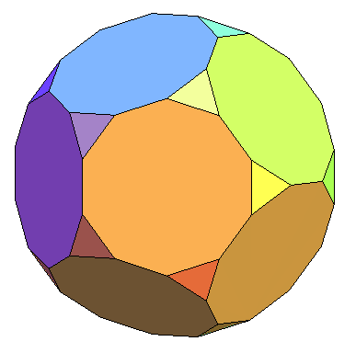
Из куба и додекаэдра также можно получить усеченный куб и усеченный додекаэдр.

Slide 5
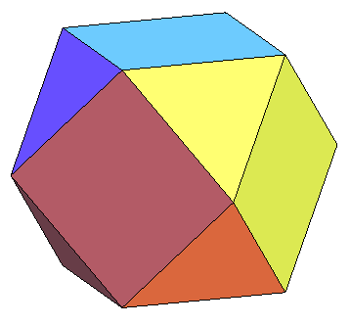
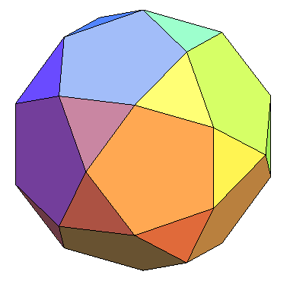
Для того чтобы получить еще один полуправильный многогранник, проведем в кубе отсекающие плоскости через середины ребер, выходящих из одной вершины. В результате получим полуправильный многогранник, который называется кубооктаэдром. Аналогично, если в додекаэдре отсекающие плоскости провести через середины ребер, выходящих из одной вершины, то получим многогранник, который называется икосододекаэдром.

Slide 6
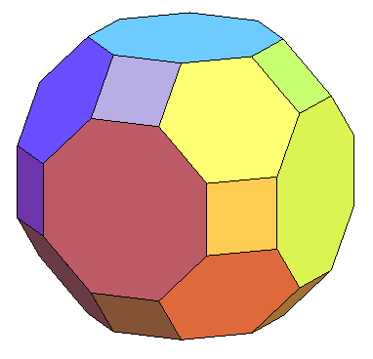
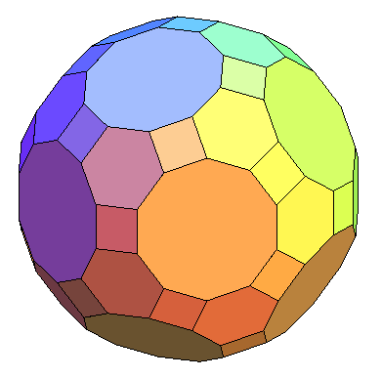
Еще два полуправильных многогранника называются усеченный кубооктаэдр и усеченный икосододекаэдр.

Slide 7
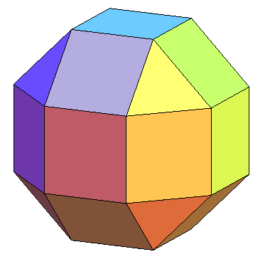
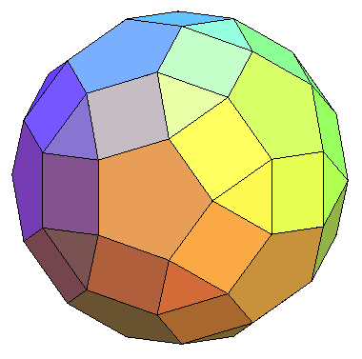
Поверхность ромбокубооктаэдра состоит из граней куба и октаэдра, к которым добавлены еще 12 квадратов.
Поверхность ромбоикосододекаэдра состоит из граней икосаэдра, додекаэдра и еще 30 квадратов.

Slide 8
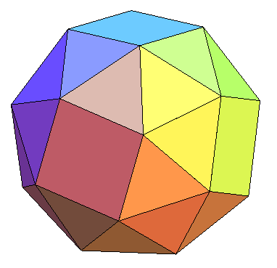
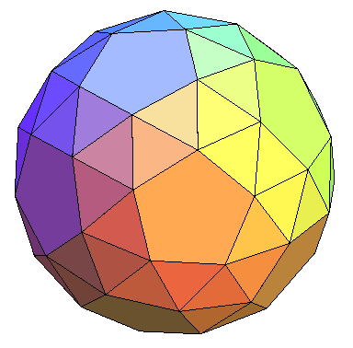
Последние два многогранника – так называемые плосконосый (иногда называют курносый) куб и плосконосый (курносый) додекаэдр, поверхность которых состоит из граней куба или додекаэдра, окруженных правильными треугольниками.

Slide 9
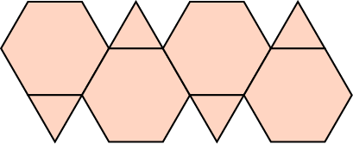
Модели полуправильных многогранников можно изготовить из развёрток. Например, на рисунке изображена развёртка усечённого тетраэдра.

Slide 10
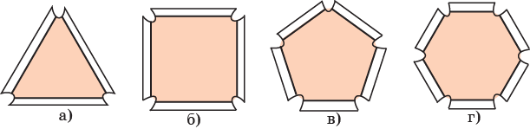
Модели полуправильных многогранников можно изготовлять с помощью конструктора, состоящего из мно­гоугольников, сделанных из плотного материала с отгибающимися клапана­ми и резиновых колечек - основной крепёжной детали конс­труктора.

Slide 11
Упражнение 1
Из каких граней состоит пятиугольная антипризма? Сколько у нее вершин (В), ребер (Р) и граней (Г)?
Ответ: Две пятиугольных и десять треугольных граней; В = 10, Р = 20, Г = 12.
Notes:
В режиме слайдов ответ появляется после кликанья мышкой.

Slide 12
Упражнение 2
Из каких граней состоит усеченный тетраэдр? Сколько у него вершин (В), ребер (Р) и граней (Г)?
Ответ: Четыре шестиугольных и четыре треугольных граней; В = 12, Р = 18, Г = 8.
Notes:
В режиме слайдов ответ появляется после кликанья мышкой.

Slide 13
Упражнение 3
Из каких граней состоит усеченный октаэдр? Сколько у него вершин (В), ребер (Р) и граней (Г)?
Ответ: Восемь шестиугольных и шесть квадратных граней; В = 24, Р = 36, Г = 14.
Notes:
В режиме слайдов ответ появляется после кликанья мышкой.

Slide 14
Упражнение 4
Из каких граней состоит усеченный октаэдр? Сколько у него вершин (В), ребер (Р) и граней (Г)?
Ответ: Двадцать шестиугольных и двенадцать пятиугольных граней; В = 60, Р = 90, Г = 32.
Notes:
В режиме слайдов ответ появляется после кликанья мышкой.

Slide 15
Упражнение 5
Из каких граней состоит усеченный куб? Сколько у него вершин (В), ребер (Р) и граней (Г)?
Ответ: Шесть восьмиугольных и восемь треугольных граней; В = 24, Р = 36, Г = 14.
Notes:
В режиме слайдов ответ появляется после кликанья мышкой.

Slide 16
Упражнение 6
Из каких граней состоит усеченный додекаэдр? Сколько у него вершин (В), ребер (Р) и граней (Г)?
Ответ: Двенадцать десятиугольных и двадцать треугольных граней; В = 60, Р = 90, Г = 32.
Notes:
В режиме слайдов ответ появляется после кликанья мышкой.

Slide 17
Упражнение 7
Из каких граней состоит кубооктаэдр? Сколько у него вершин (В), ребер (Р) и граней (Г)?
Ответ: Шесть квадратных и восемь треугольных граней; В = 12, Р = 24, Г = 14.
Notes:
В режиме слайдов ответ появляется после кликанья мышкой.

Slide 18
Упражнение 8
Из каких граней состоит икосододекаэдр? Сколько у него вершин (В), ребер (Р) и граней (Г)?
Ответ: Двенадцать пятиугольных и двадцать треугольных граней; В = 30, Р = 60, Г = 32.
Notes:
В режиме слайдов ответ появляется после кликанья мышкой.

Slide 19
Упражнение 9
Из каких граней состоит усеченный кубооктаэдр? Сколько у него вершин (В), ребер (Р) и граней (Г)?
Ответ: Шесть восьмиугольных, восемь шестиугольных и двенадцать квадратных граней; В = 48, Р = 72, Г = 26.
Notes:
В режиме слайдов ответ появляется после кликанья мышкой.

Slide 20
Упражнение 10
Из каких граней состоит усеченный икосододекаэдр? Сколько у него вершин (В), ребер (Р) и граней (Г)?
Ответ: Двенадцать десятиугольных, двадцать шестиугольных и тридцать квадратных граней; В = 120, Р = 180, Г = 62.
Notes:
В режиме слайдов ответ появляется после кликанья мышкой.

Slide 21
Упражнение 11
Из каких граней состоит ромбокубооктаэдр? Сколько у него вершин (В), ребер (Р) и граней (Г)?
Ответ: Восемнадцать квадратных и восемь треугольных граней; В = 24, Р = 48, Г = 26.
Notes:
В режиме слайдов ответ появляется после кликанья мышкой.

Slide 22
Упражнение 12
Из каких граней состоит ромбоикосододекаэдр? Сколько у него вершин (В), ребер (Р) и граней (Г)?
Ответ: Двенадцать пятиугольных, тридцать квадратных и двадцать треугольных граней; В = 60, Р = 120, Г = 62.
Notes:
В режиме слайдов ответ появляется после кликанья мышкой.

Slide 23
Упражнение 13
Из каких граней состоит курносый куб? Сколько у него вершин (В), ребер (Р) и граней (Г)?
Ответ: Шесть квадратных и тридцать две треугольных граней; В = 24, Р = 60, Г = 38.
Notes:
В режиме слайдов ответ появляется после кликанья мышкой.

Slide 24
Упражнение 14
Из каких граней состоит курносый додекаэдр? Сколько у него вершин (В), ребер (Р) и граней (Г)?
Ответ: Двенадцать пятиугольных и восемьдесят треугольных граней; В = 60, Р = 150, Г = 92.
Notes:
В режиме слайдов ответ появляется после кликанья мышкой.

Slide 25
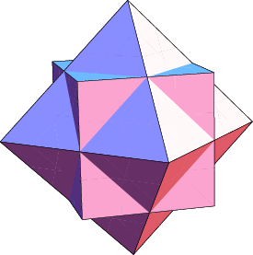
Упражнение 15
На рисунке изображены куб и октаэдр. Какой многогранник является их общей частью?
Ответ: Кубооктаэдр.
Notes:
В режиме слайдов ответ появляется после кликанья мышкой.

Slide 26
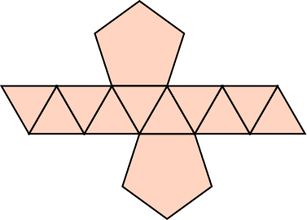
Упражнение 16
Развёртка какого многогранника изображена на рисунке?
Ответ: Пятиугольная антипризма.
Notes:
В режиме слайдов ответ появляется после кликанья мышкой.

Slide 27
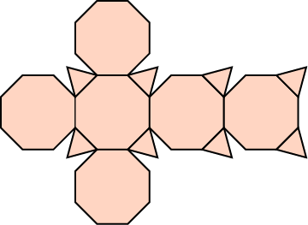
Упражнение 17
Развёртка какого многогранника изображена на рисунке?
Ответ: Усечённый куб.
Notes:
В режиме слайдов ответ появляется после кликанья мышкой.

Slide 28
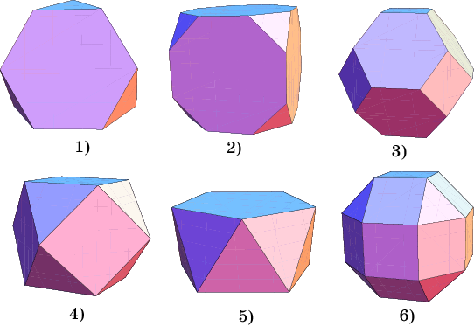
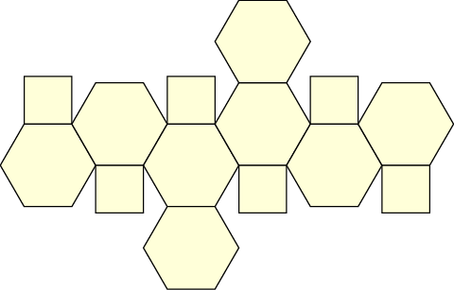
Упражнение 18
Укажите номер многогранника, развертка которого изображена на рисунке.
Ответ: 3.
Notes:
В режиме слайдов ответ появляется после кликанья мышкой.

Slide 29
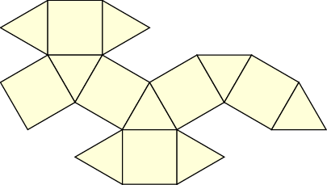
Упражнение 19
Укажите номер многогранника, развертка которого изображена на рисунке.
Ответ: 4.
Notes:
В режиме слайдов ответ появляется после кликанья мышкой.

